Slide 1
PLANK
Veronika Franková
Barbora Krejčová

Slide 2
K čemu cvik slouží?
Plank je statický, izometrický cvik, který slouží ke komplexnímu posílení těla.
Posiluje především hluboký stabilizační systém (HSS), svaly pletence ramenního, svaly přední strany stehen a hýždě.

Slide 3
Jaké svaly zapojujeme?
Hluboký stabilizační systém
hluboké flexory krku (m. longus capitis, m. longus colli)
hluboké svaly šíjové (m. rectus capitis posterior minor a major, m. obliquus capitis superior a inferior)
hluboké svaly zádové, m. erector spinae
bránice (diaphragma)
příčný sval břišní (m. transversus abdominis)
svaly pánevního dna (m. levator ani, m. coccygeus)

Slide 4
Jaké svaly zapojujeme?
Břišní svalstvo
Přímý sval břišní (m. rectus abdominis)
Vnitřní a vnější šikmý sval břišní (m. obliquus internus/externus a.)
Čtyřhranný sval bederní (m. quadratus lumborum)
Svaly zapojující se jako stabilizátory
Sval deltový (m. deltoideus)
Velký sval prsní (m. pectoralis major)
Zádové svalstvo (m. latissimus dorsi, m. serratus anterior)
Sval DK (m. gluteus maximus, m. quadriceps femoris, m. iliopsoas, m. sartorius, m. tensor fasciae latae, m. tibialis anterior)

Slide 5
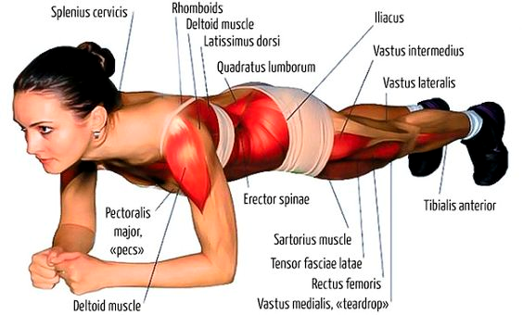
Jaké svaly zapojujeme?

Slide 6
Pro koho je cvik vhodný?
Plank je cvik, který nejen komplexně posiluje svaly na těle, ale rozvíjí i rovnováhu a držení těla. Také zlepšuje flexibilitu posteriorních svalů.
Prkno je výborný doplňkový cvik pro jakýkoli sport, jelikož zpevňuje hluboký stabilizační systém, který je důležitý jak při cvičení tak i při každodenním pohybu.

Slide 7
Nácvik techniky
Pozice na čtyřech:
Do pozice na všech čtyřech se dostaneme z kleku.
Horní končetiny se opírají o dlaně v úrovni ramen.
Lokty jsou mírně pokrčeny a prsty směřují vpřed a jsou rozprostřeny.
Pánev je v neutrálním postavení.
Dolní končetiny se opírají o kolena, která jsou v jedné linii s kyčelními klouby.
Pohled směřuje dolů.
Váha těla je rozložena na všech čtyřech.
Nácvik:
Odlepení od podložky jedné končetiny po dobu 5-10s bez změny postavení těla.
Pomalé přenášení váhy vpřed.
Odlepení obou kolen s oporou o špičky.

Slide 8
Správné provedení cviku
Začíná se v pozici na čtyřech, nastaví se pozice zad, pánve, hlavy a lopatek.
Hlava je v prodloužení páteře.
Lokty jsou v pravém úhlu pod rameny, dlaně směřují na zem (jiná varianta-opora o malíkovou hranu ruky).
Lopatky jsou pevně na hrudním koši rozprostřeny, záda a pánev v neutrální pozici.
Břicho mírně vtahujeme.
Pánevní dno držíme vtažené.
Hýždě jsou uvolněné.
Kolena jsou mírně pokrčená.
Nohy jsou přirozeně vedle sebe a špičky lehce k tělu.

Slide 9
Nejčastější chyby
Spojení rukou před sebe
V případě planku s nataženými horními končetinami – propnuté lokty, prsty nesměřují vpřed a nejsou rozprostřeny
Propadání se v hrudní oblasti páteře, odstávající lopatky
Propadání se v bederní oblasti páteře
Zatínání hýžďových svalů
Propnutá kolena

Slide 10
Zdroje
http://www.coretraining.cz/2013/05/jak-na-to-spravna-technika-prkna/
https://www.kulturistika.com/databaze-cviku/plank-technika-provedeni
http://www.profitinstitut.cz/Prkno_ke_zpevneni_stredu_tela_7x_jinak-270
https://www.sammace.com/plank-not-plank/
https://weighttraining.guide/exercises/front-plank/

